Slide 1
ГАУ «КЦСОН города Каменска-Уральского» школа пожилого возраста по направлению
“Творческая и прикладная деятельность”
Тема: Фоторамка из джута и картона”
Занятие №7 март
Руководитель: специалист по социальной работе -Соломеина А.А.

Slide 2
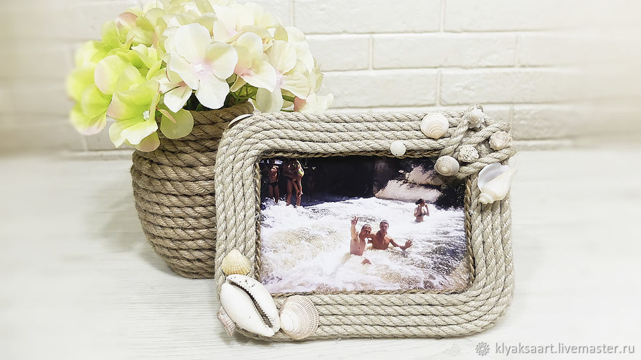

Slide 3
НЕОБХОДИМЫЕ МАТЕРИАЛЫ ДЛЯ ИЗГОТОВЛЕНИЯ ФОТОРАМКИ
Очень простая фоторамка в изготовлении.
Вам понадобится:
Ножницы;
Картон;
Джутовый канат 3,5 метра;
Шпагат;
Клеевой пистолет;
Декор по желанию.
© https://www.livemaster.ru/topic/3132349-delaem-fotoramku-iz-kartona-i-dzhuta

Slide 4
ЭТАПЫ РАБОТЫ ПО СОЗДАНИЮ ФОТОРАМКИ
1.Подготовьте картон. Сделайте разметку необходимых вам размеров, вырежьте ножницами основу для фоторамки.
2.Ширина рамки 2 см. Для фото 10*15 понадобилось 3,5 метра джута. Чтобы скрыть срез картона, изнутри приклеила косичку из шпагата (воздушные петли). Затем приклеиваю джут клеевым пистолетом.
3.Джут нужно прижимать плотно слой к слою, чтобы не было пропусков.
4.Затем можно подобрать декор для более выразительного оформления фоторкмки.
5.Завершение работы-наклеить заднюю стенку из картона по размеру фоторамки.

Slide 5
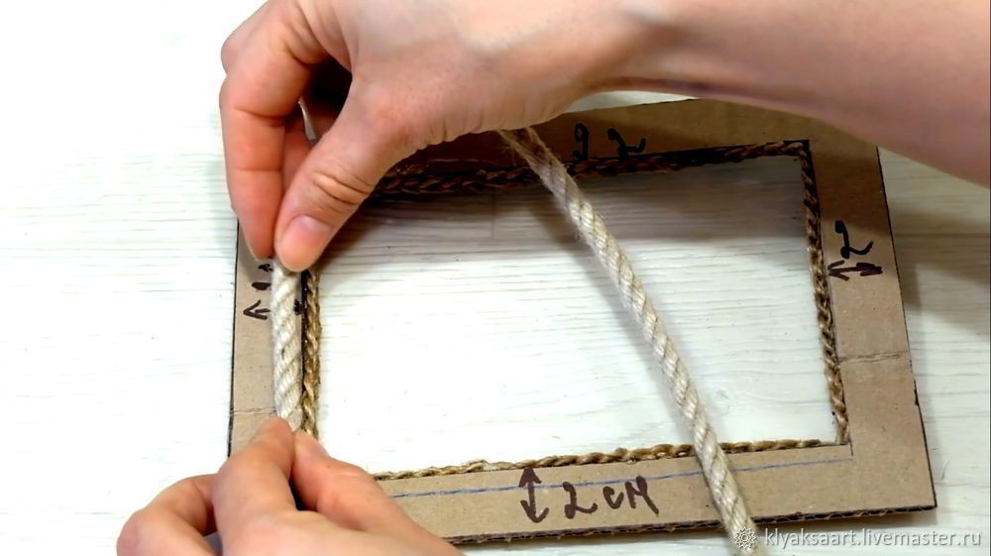

Slide 6
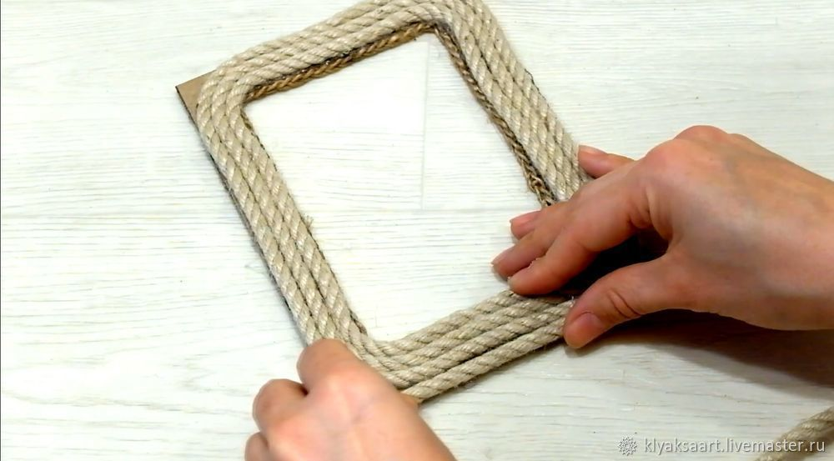

Slide 7
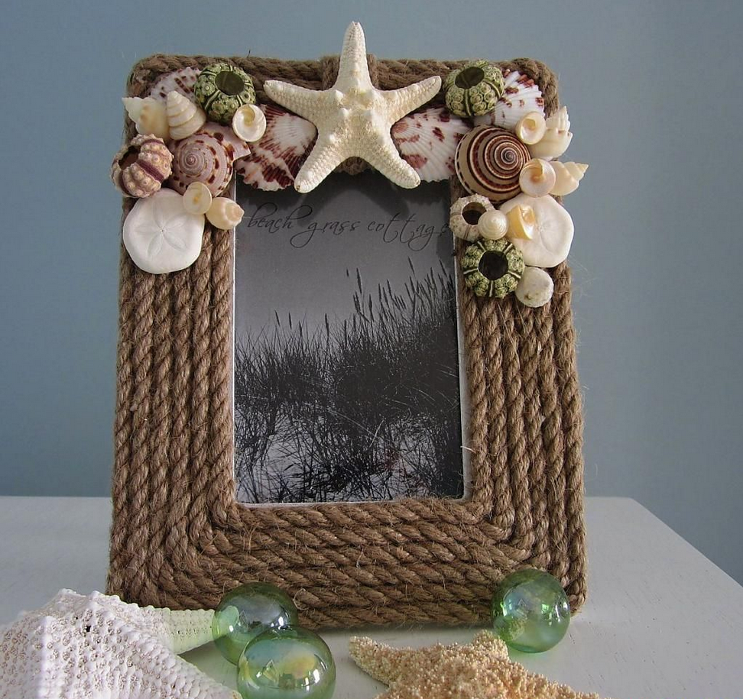
ДЕКОРИРОВАНИЕ ФОТОРАМКИ
ДЕКОР ДЛЯ ФОТОРАМКИ МОЖНО
ПРИДУМАТЬ РАЗНЫЙ, НАСКОЛЬКО
ХВАТИТ ВАШЕЙ ФАНТАЗИИ.
ОДНИМ ИЗ ВАРИАТОВ ДЕКОРА
МОЖНО ПРЕДЛОЖИТЬ РАКУШКИ.
ОЧЕНЬ ХОРОШО СМОТРИТСЯ
ДЕКОР ИЗ ПУГОВИЦ.

Slide 8
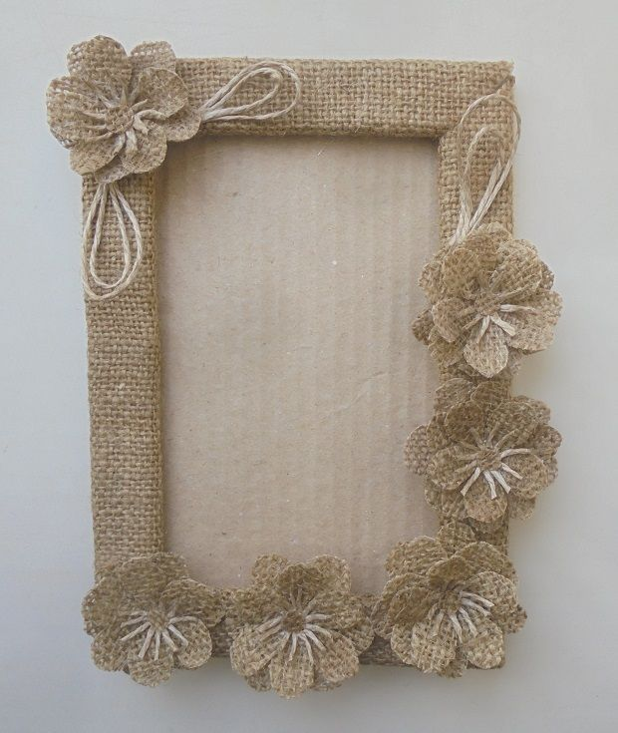
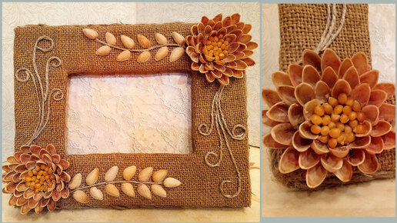
СПОСОБЫ ДЕКОРА ФОТОРАМКИ.

Slide 9
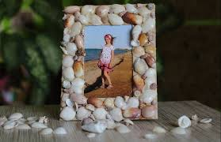
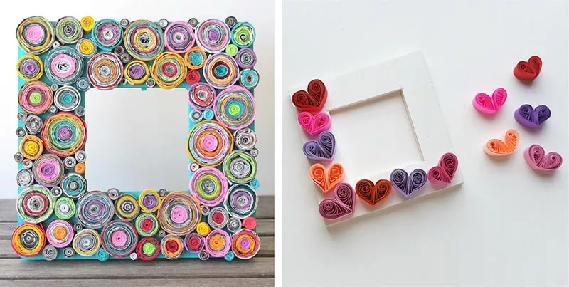
ЛИТЕРАТУРА :
1.Сайт: Ярмарка Мастеров. Делаем фоторамку из картона и джута.
2. Сайт: Pinterest.Джут, веревка, мешковина.
3.Сайт: Дзен. Рамка из картона и джута. Декор.

Slide 10
Спасибо за внимание!

